Slide 1
Kaggle Bosch
北川 知伸

Slide 2
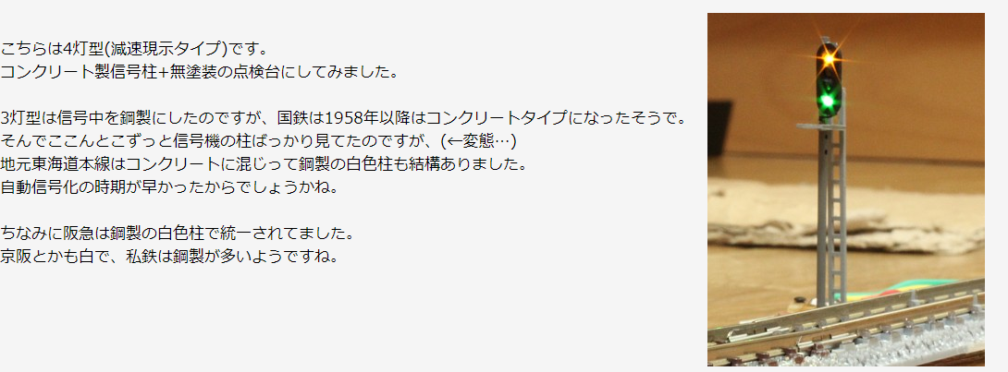
自己紹介
43歳、
C言語メイン(組み込み系)
↓ 本業はこっち。

Slide 3
環境
ノートPC
Core i7 3.00GHz (2コア)
16GByte RAM
Windows 10
Jupyter Notebook + python (pandas)

Slide 4
まずやってみた
Date の Nan は Numeric と対応してそう。
Numeric の Nan を -999 で置換。Dateは使わなくていいか。

Slide 5
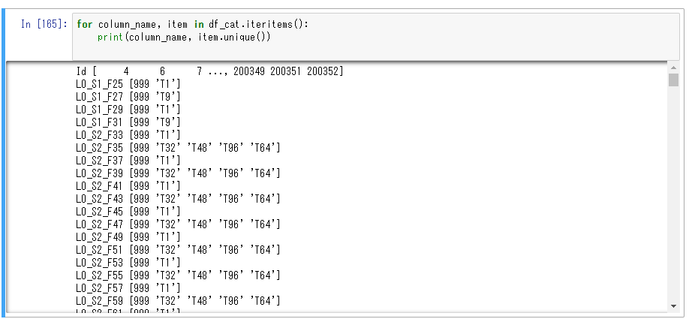
まずやってみた
Categoricalをどうするか。Unique Value を見てみる。

Slide 6
まずやってみた
2^n の値が多い。なんかPLCのビットデバイスっぽくない?
Boschだし。
T5
Bit31
Bit0
0
0
0
0
0
0
0
0
0
0
0
0
0
0
0
0
0
0
0
0
0
0
0
0
0
0
0
0
0
1
0
1
T32 = 0x0000 0020
T-2147483648 = 0x8000 0000 (符号付で扱ってる)

Slide 7
まずやってみた
ビットデバイスはunique value を見てビットエンコーディングすることにした。
L0_S2_F43 の unique value が{T1, T32}
L0_S2_F43
Nan
T1
Nan
Nan
T32
Nan
L0_S2_F43_bit0 | L0_S2_F43_bit5
0 | 0
1 | 0
0 | 0
0 | 0
0 | 1
0 | 0

Slide 8
まずやってみた
Date使用せず。Numeric と Categorical を使用。
Numeric の Nan は -999 で置換。
Categorical はビットエンコーディング。
とりあえずRandomForest.
→ 0.14…
メモリに載らないので50,000行づつ。
サンプルにより値の構成が変わるので、TrainとTestを混ぜて毎回ビットエンコーディング。結果が出るのに10Hくらいかかる。

Slide 9
データを眺める (Date)
Date に時間が入っているので、その情報を見てみる。
StartTime = 全時刻中の最小値
EndTime = 全時刻中の最大値
として時間を抽出。

Slide 10
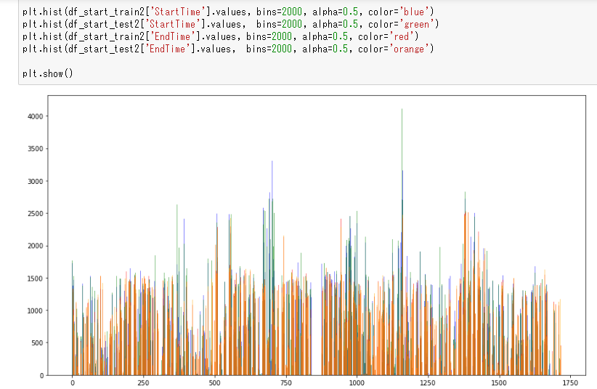
データを眺める (Date)
Train,Test は似た傾向でまんべんなく分布しているように見える。
↓
一連のサンプルからランダムサンプルされてるのでは?

Slide 11
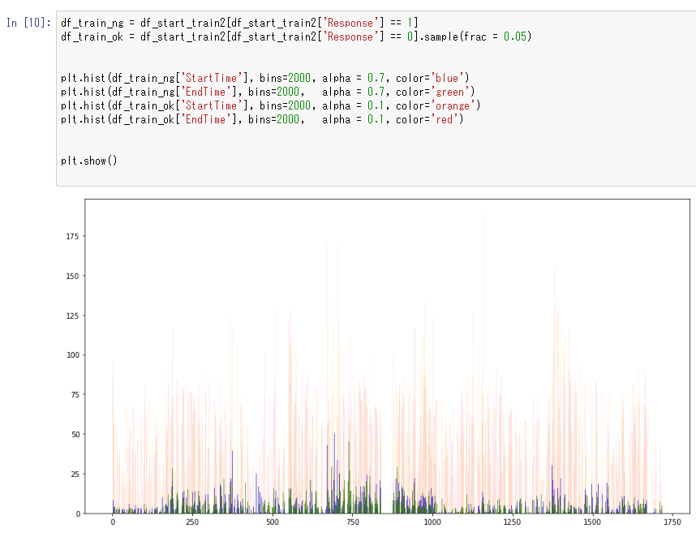
データを眺める (Date)
OK(Response=0) の分布と、
NG(Response=1) の分布。
こちらもまんべんなく。
↓
やっぱりランダムサンプル?

Slide 12
データを眺める (Date)
(他)
・ラインにいる時間もOKとNGで差異はみられない。

Slide 13
データを眺める(通過ステーション)
通過点ステーション情報をつくる。
Id | S0 | S1 | S2 | … | S51
2 | 0 | 0 | 0 |  | 0
3 | 0 | 0 | 0 |  | 0
5 | 1 | 1 | 1 |  | 0
7 | 1 | 0 | 1 |  | 0
10 | 1 | 1 | 1 |  | 1
11 | 1 | 0 | 0 |  | 0

Slide 14
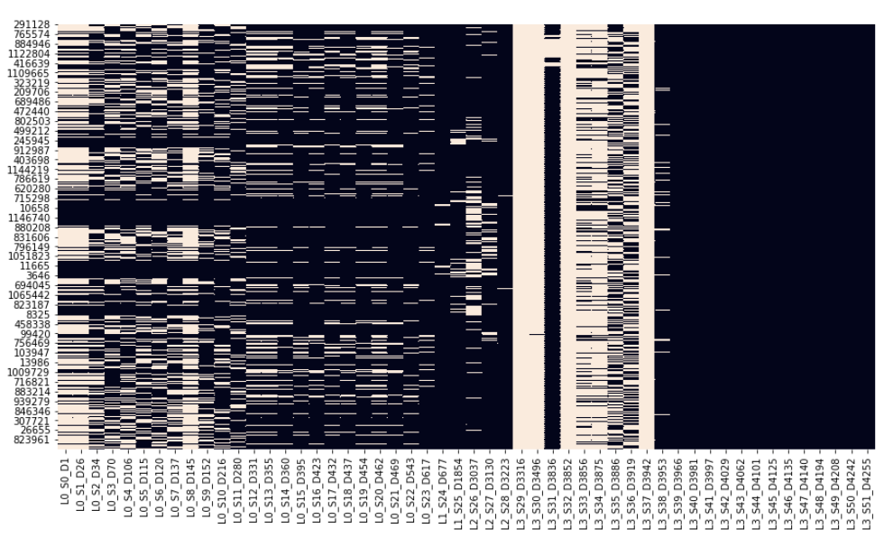
データを眺める(通過ステーション)
ヒートマップ(全体)
密度は表現されないので、油断ならない。
あくまで雰囲気。

Slide 15
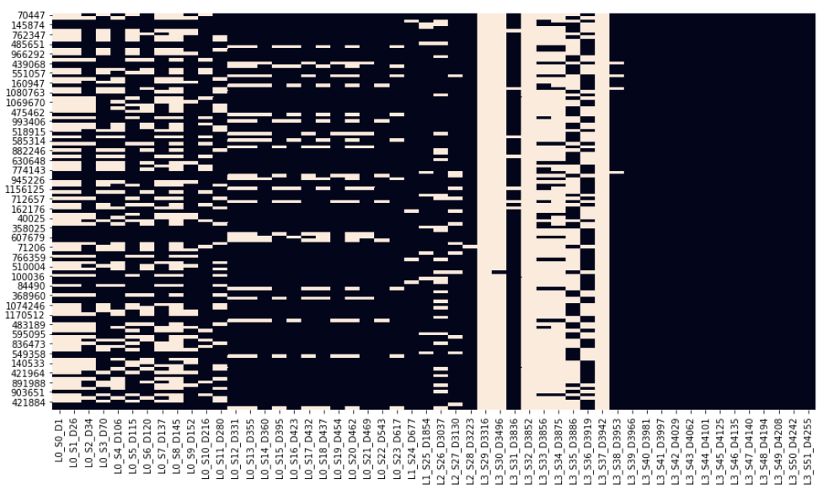
データを眺める(通過ステーション)
ヒートマップ(拡大)
ここまで拡大すると通過点情報が読み取れる。

Slide 16
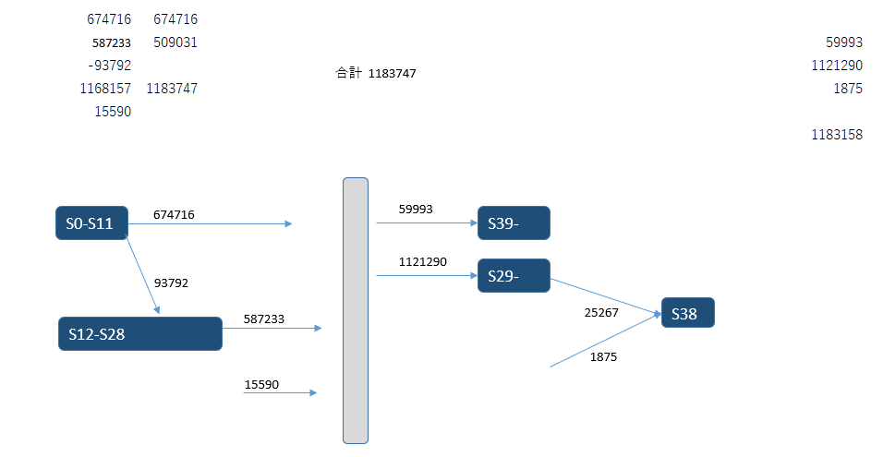
データを眺める(通過ステーション)
どうもこんな感じみたいだ。(このあたりが限界…)

Slide 17
ここでSubmit
通過Station 情報にDateをくっつけた。
XgBoostでハイパーパラメータのもちょっとチューニング
→ 0.19

Slide 18
ここでSubmit
更にNumericもつけたら成績上がるのでは。
→ 0.18 (上がってない…)
Numericはそのまま使っても
Nanかどうかくらいしか役に立ってない?

Slide 19
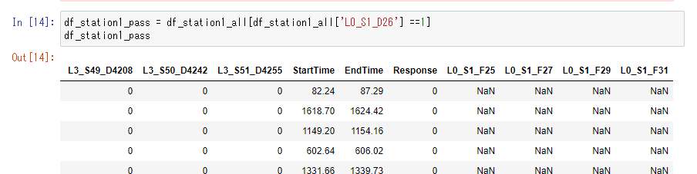
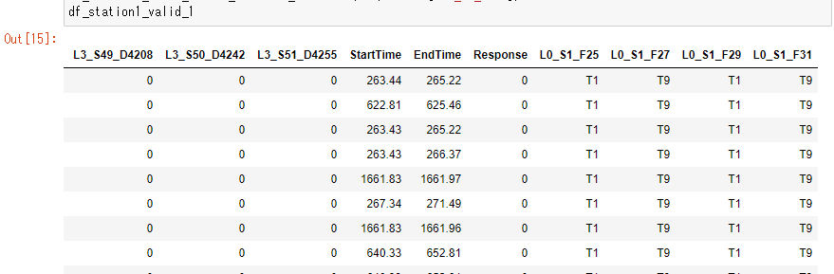
CategoricalのEDA
Station1, Station2 … あたりは、通過してるのにNanが混じってる。
Nan か、 T1-T9-T1… のいずれか。

Slide 20
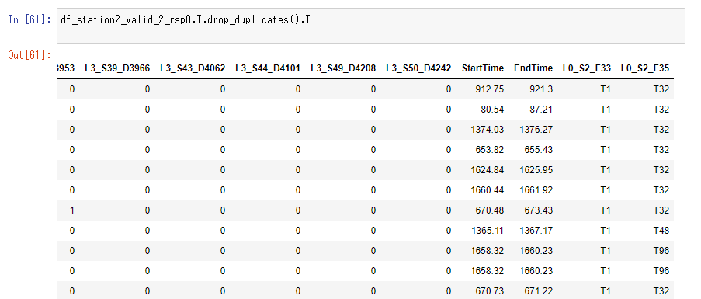
CategoricalのEDA
Station1, Station2 … あたりは、列方向に値がみんな同じ。
ひとつのStation で2特徴量しか、意味がない…

Slide 21
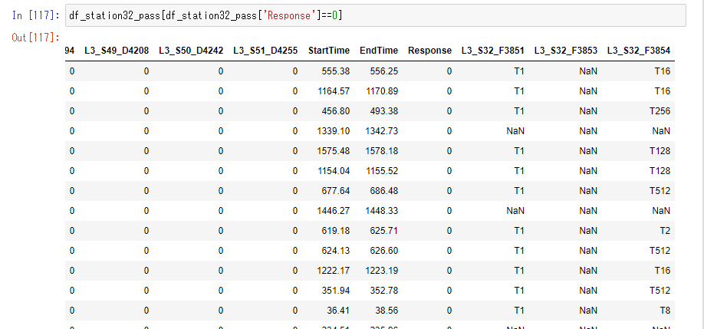
CategoricalのEDA
Station32くらいになると、いろいろ値が混じる。

Slide 22
CategoricalのEDA
ここで思いついた。
ビットフィールドだとするとT0があるはずだが、ない。
有効なはずのデータにNanが混じってる。
→ (仮説) T0 は Nan になってるのでは。
0を無効値で置き換えるとこうなりそう。

Slide 23
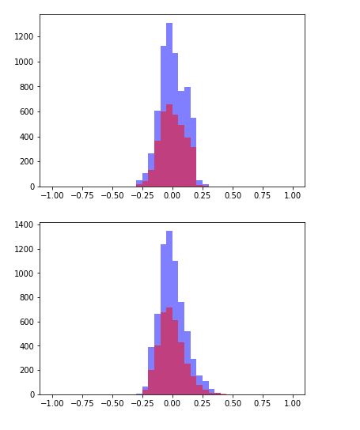
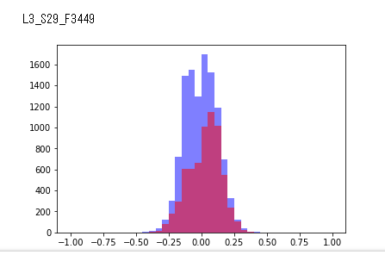
Numerical のEDA
NGと正常を重ねてみてみる。
… 大した情報が見つからない…
S29あたりは偏ってるようにも、
見える。

Slide 24
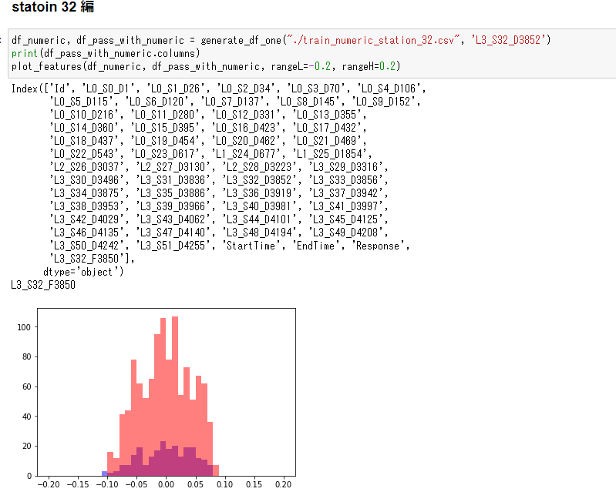
Numerical のEDA
唯一、Station32だけはやたらとNGが多いことには気づく。(真っ赤…)

Slide 25
再チャレンジ
Station32に着目して、
以下の3分類で、featureを足しながらトライ中。
Station32を通るもの。
Station28-38系で、Station32を通らないもの。
Station39-51系。
主にCategorical Data をDecodeしながら追加してます。

